Slide 1
程序设计错题本
赵晨阳 2020012363
2020/10/25

Slide 2
前期细节错误
01
PART ONE

Slide 3
1.没打using namespace std；
导致cin cout endl闪红。
2.把return 0打成了return 1。(了解return0的原理)
3.输出一个整数N却用了double，导致最后输出的是科学计数法。
4.把return 0打进了 for循环里面
5.=与==没有区分好，前者是赋值，后者是判断
6.输出空格的最后一位单独输出，不加空格(大多数OJ会管的很严格）

Slide 4
语法错误
02
PART ONE

Slide 5
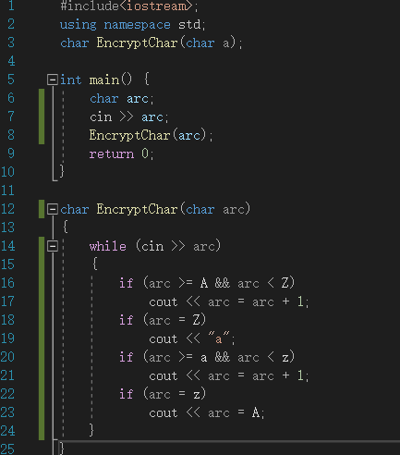
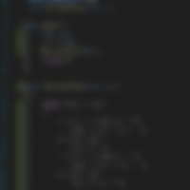
1.字符没有打引号，直接无法编译。字符串双引号，一个字符单引号

Slide 6
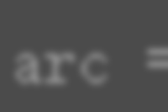
2.cout无法输出，改为 cout << (arc + 1)

Slide 7
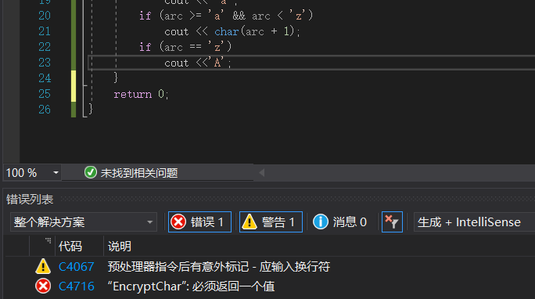

3.函数没有返回值，报错
直接加上return 0；

Slide 8
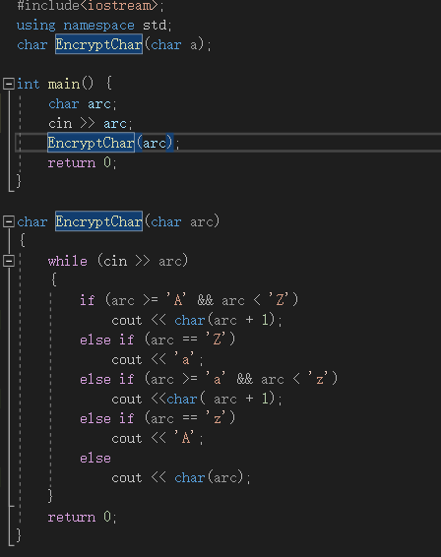
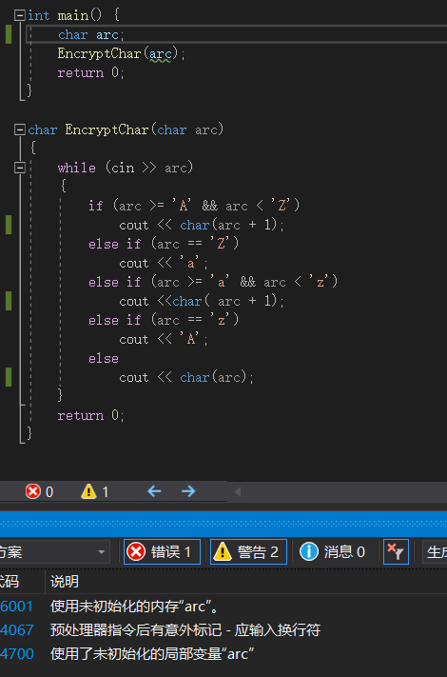


4.两次cin反而第一次没有输出
了解while cin>='A'的原理
由左图改为右图

Slide 9
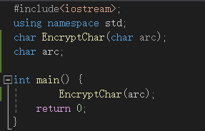
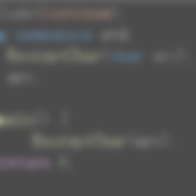
5.局部变量未初始化；
修改：改为全局变量，也不初始化

Slide 10
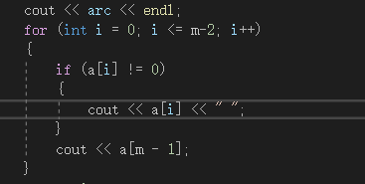
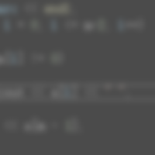
6.把a【m-1】输入了循环节，每次都输出了a【m-1】

Slide 11
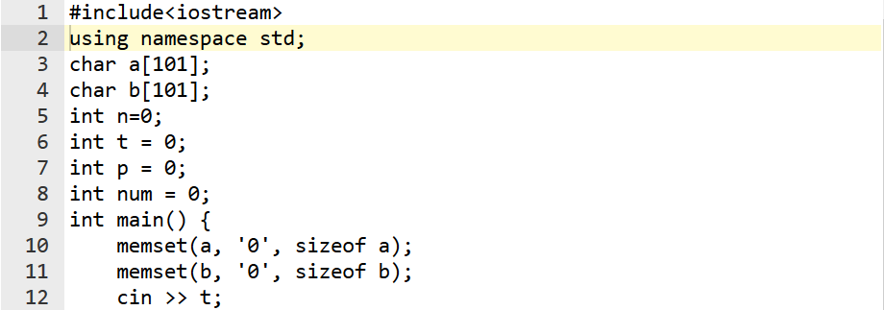
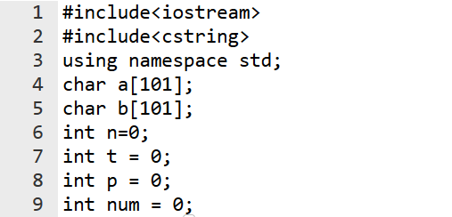
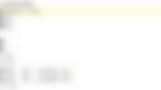
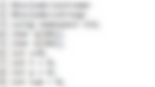
7.没有include<cstring>导致洛谷上编译不了
在洛谷和你清OJ上用memset都要cstring
由上图改为下图

Slide 12
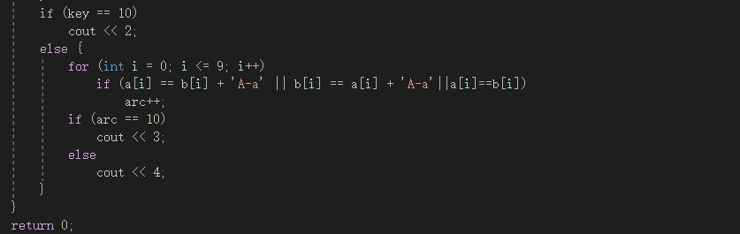
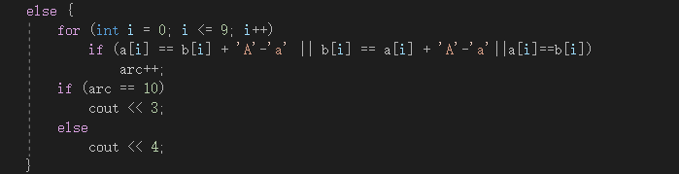


8.没有理解字符减法的含义
‘A-a’改为’A’-’a’
由上图改为下图

Slide 13
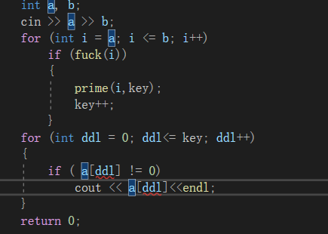
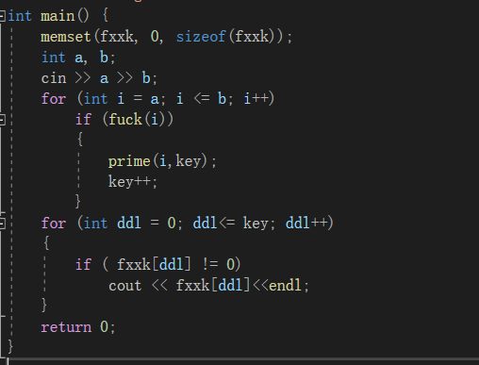
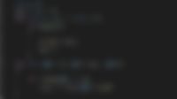
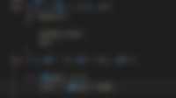
9.数组命名习惯不好，用了同一个a；导致系统无法识别
直接改掉数组名字

Slide 14
算法与逻辑错误
03
PART ONE

Slide 15
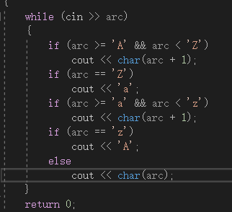
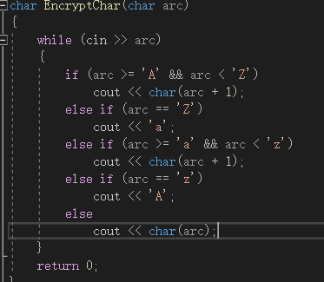


1.没有搞明白几个if的逻辑
由左图改为右图

Slide 16
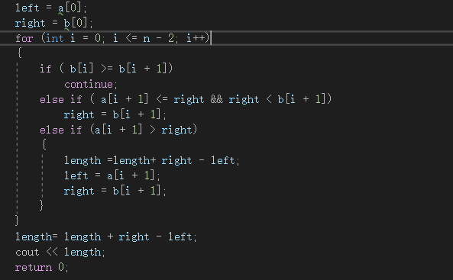
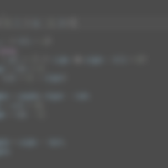
2.没有理清楚left和right的意义
比较对象改为left与right

Slide 17
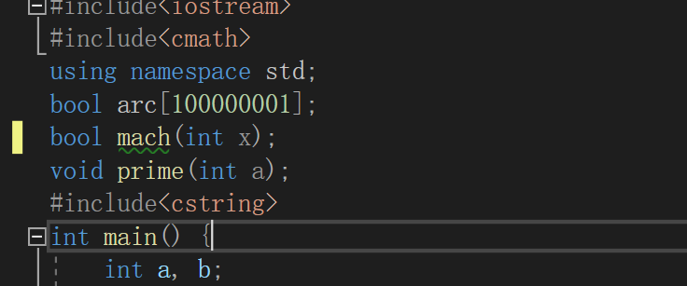
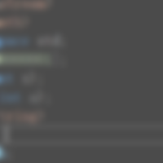
3.误解了计算机的计算能力，开了一个亿级的数组，直接无法编译。
改为先求回文数，再来筛查素数，毕竟回文数比素数少很多

